Slide 1
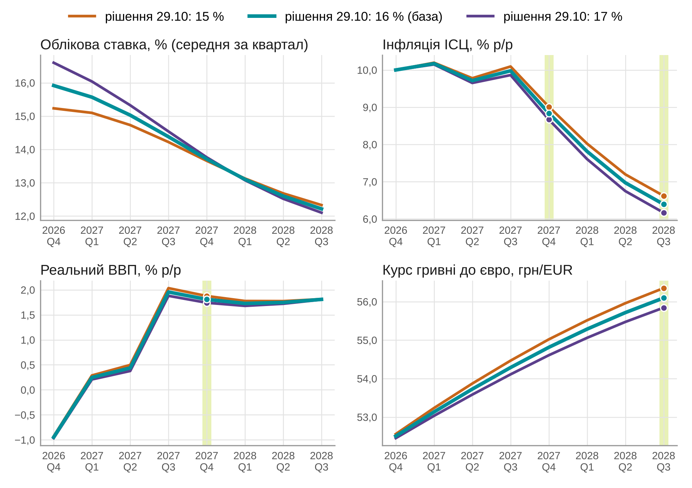
Чому 16 %, а не 15 % чи 17 %
Три прогони FINEX-QPM на 8 кварталів
Показник | 15 % | 16 % | 17 %
Середня ставка 2026Q4, % | 15,23 | 15,92 | 16,60
Реальна ставка 2026Q4 (ex ante), % | 6,4 | 7,1 | 7,8
Інфляція ІСЦ 2027Q4, % р/р | 9,01 | 8,84 | 8,67
Інфляція ІСЦ 2028Q3, % р/р | 6,62 | 6,39 | 6,17
ВВП 2027Q4, % р/р | 1,88 | 1,81 | 1,74
Курс 2028Q3, грн/EUR | 56,35 | 56,10 | 55,84
Резерви 2028Q3, міс. імпорту | 4,69 | 4,75 | 4,81
Імовірність утримати резерви ≥ 3 міс. імпорту в усі 8 кв., % | 51,9 | 52,5 | 53,3
рішення 29.10.2026 (чинність з 30.10): 15 %, 16 % або 17 %; далі ставка — за правилом (57)
Висновок: компроміс між дезінфляцією, ВВП і курсом
15 % | Сповільнює дезінфляцію (ІСЦ +0,2 п.п. у 2027Q4) за мізерного виграшу ВВП (+0,07 п.п.); слабша гривня (+0,25 грн/EUR) і менші резерви. Знижувати при ІСЦ 10 % і очікуваннях 12 % — ризик для довіри; у 2028 р. правило вимагатиме вищої ставки (12,3 %).
16 % | Збігається з правилом (57): 15,92 % ≈ 16 %. Реальна ставка 7,1 % проти нейтральної 4,4 % достатня, щоб ІСЦ знизився з 10,0 % до 6,4 % без додаткових втрат ВВП.
17 % | Інфляція нижча лише на 0,2 п.п., ціль 5 % на горизонті однаково не досягається; ВВП −0,07 п.п., реальна ставка 7,8 %. Ефект короткий: до 2027Q4 ставки всіх прогонів сходяться (13,7–13,8 %).
Джерело: модель команди
16 % — базовий прогноз (правило (57) дає середню 2026Q4 15,92 %). 15 % і 17 % — той самий прогноз + одноразовий шок правила (57) у 2026Q4: нова ставка діє 63 з 92 днів кварталу, тож середня 2026Q4 змінюється на ∓0,68 п.п.; з 2027Q1 ставка — за правилом. Імовірність — 5000 бутстреп-траєкторій шоків (без 2022 р.), центрованих на кожному прогоні; віяло резервів широке через історичні шоки офіційного фінансування.
Жовтень 2026

